Slide 1

Programação em Python
Responsáveis:
Luciano Trevisan – luciano.t@sp.senai.br
Vinicius dos Santos – viniciussantos@sp.senai.br

Slide 2

Programação em Python
Módulo 5 – estruturas de decisão e repetição
Cronograma
Tomada de decisão
if,
if-else,
if-elif-else
Laços
for
While
Funções
Parâmetros
Intríncecas
Escopo
Exceções

Slide 3
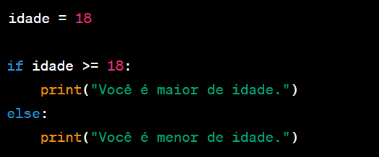
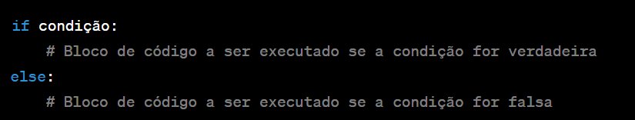
Programação em Python
Módulo 5 – estruturas de decisão e repetição
Estruturas condicionais – if else
As estruturas condicionais são construções de programação que permitem executar diferentes blocos de código com base em uma condição ou conjunto de condições.

Slide 4
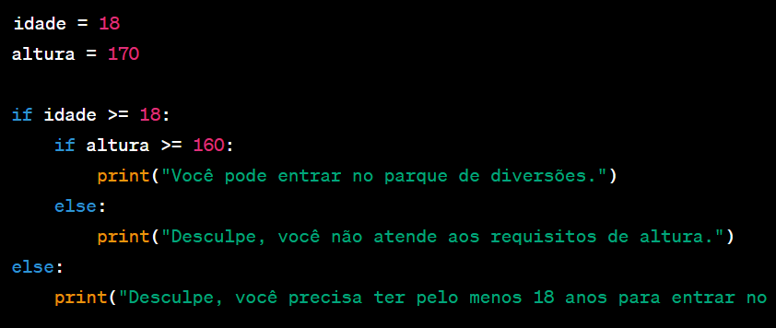
Programação em Python
Módulo 5 – estruturas de decisão e repetição
Estruturas condicionais - aninhamento
Aninhamento de `if-else` é quando uma estrutura condicional `if-else` é colocada dentro de outra estrutura condicional `if-else`.

Slide 5
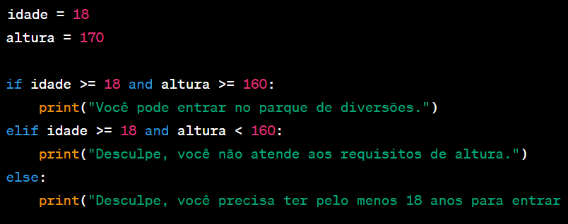
Programação em Python
Módulo 5 – estruturas de decisão e repetição
Estruturas condicionais - aninhamento
Veja o mesmo exemplo usando o “elif”.

Slide 6
Programação em Python
Módulo 5 – estruturas de decisão e repetição
Exercícios - Estruturas condicionais
Escreva um programa que verifique se um número é par ou ímpar. O programa deve solicitar ao usuário que insira um número inteiro e, em seguida, imprimir uma mensagem indicando se o número é par ou ímpar.
Escreva um programa que determine qual é o maior de dois números. O programa deve solicitar ao usuário que insira dois números e, em seguida, imprimir o maior deles.
Escreva um programa que verifique se um número é um ano bissexto. O programa deve solicitar ao usuário que insira um número de ano e, em seguida, imprimir uma mensagem indicando se o ano é bissexto ou não. Lembre-se de que um ano bissexto é divisível por 4, mas não é divisível por 100, a menos que também seja divisível por 400.
Escreva um programa que verifique se uma pessoa pode votar nas eleições. O programa deve solicitar ao usuário que insira sua idade e, em seguida, imprimir uma mensagem indicando se a pessoa pode votar ou não. Considere que a idade mínima para votar é 16 anos.

Slide 7
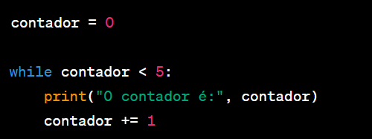

Programação em Python
Módulo 5 – estruturas de decisão e repetição
Estruturas de repetição – Laços
Laços de repetição são estruturas que permitem executar um bloco de código várias vezes, baseado em uma condição ou número pré-definido de iterações.

Slide 8
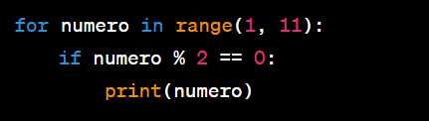
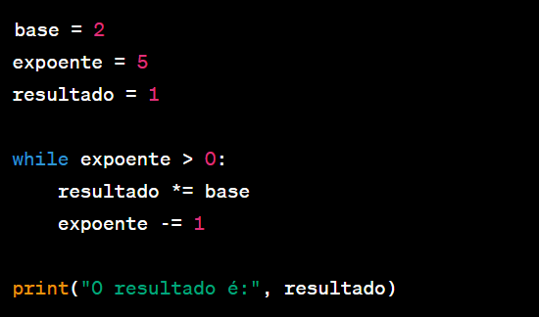
Programação em Python
Módulo 5 – estruturas de decisão e repetição
Estruturas de repetição – Laços
Imprima os números pares de 0 até 10:
Faça a exponenciação de um número:

Slide 9
Programação em Python
Módulo 5 – estruturas de decisão e repetição
Exercícios - Estruturas de repetição
Escreva um programa que solicite ao usuário que insira um número e calcule o fatorial desse número utilizando um laço while. O fatorial de um número é o produto de todos os números inteiros positivos de 1 até o número em questão.
Escreva um programa que solicite ao usuário que insira um número e verifique se é um número primo utilizando um laço for. Um número primo é aquele que é divisível apenas por 1 e por ele mesmo.
Escreva um programa que imprima todos os números primos de 1 a 100 utilizando um laço for.
Escreva um programa que solicite ao usuário que insira uma palavra e conte o número de vogais (A, E, I, O, U) presentes na palavra utilizando um laço for. Em seguida, imprima o resultado.

Slide 10

Programação em Python
Módulo 5 – estruturas de decisão e repetição
Funções
Em Python são blocos de código que executam uma tarefa específica e podem ser reutilizados ao serem chamados com argumentos, permitindo modularidade e organização do código.
Para criar uma função:
Para criar uma função:

Slide 11
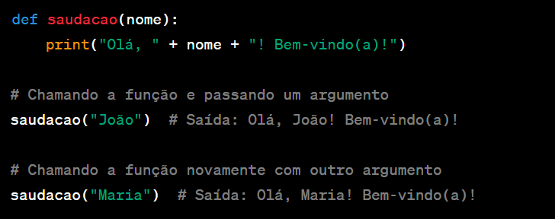
Programação em Python
Módulo 5 – estruturas de decisão e repetição
Funções
Criando uma função com parâmetros

Slide 12
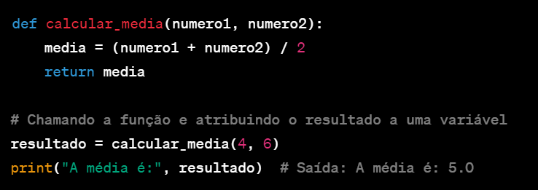
Programação em Python
Módulo 5 – estruturas de decisão e repetição
Funções
Criando uma função com parâmetros (e fazendo cálculos)...

Slide 13
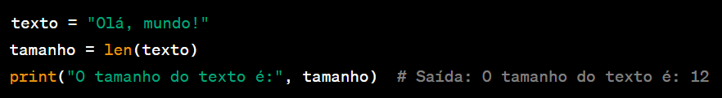
Programação em Python
Módulo 5 – estruturas de decisão e repetição
Funções – Built-in
Você já parou pra pensar que quase tudo no Python (ex. print) é uma função?

Slide 14
Programação em Python
Módulo 5 – estruturas de decisão e repetição
Funções de conversão de tipos:
int(): Converte um valor para inteiro.
float(): Converte um valor para ponto flutuante.
str(): Converte um valor para string.
list(): Converte um valor para uma lista.
tuple(): Converte um valor para uma tupla.
dict(): Converte um valor para um dicionário.
Funções de sequências:
len(): Retorna o tamanho (comprimento) de uma sequência (lista, tupla, string, etc.).
range(): Gera uma sequência de números.
Funções matemáticas:
math.sqrt(): Retorna a raiz quadrada de um número (requer import math).
math.sin(), math.cos(), math.tan(): Funções trigonométricas (requer import math).
Exemplos de Funções – Built-in
Funções de entrada e saída:
print(): Exibe uma mensagem na saída padrão.
input(): Lê uma entrada do usuário através do teclado.
Funções de sequências:
Funções numéricas:
abs(): Retorna o valor absoluto de um número.
pow(): Calcula a potência de um número.
round(): Arredonda um número para o valor mais próximo.
min(): Retorna o menor valor em um conjunto de números.
max(): Retorna o maior valor em um conjunto de números.
sum(): Retorna a soma de todos os elementos em um conjunto.

Slide 15
Programação em Python
Módulo 5 – estruturas de decisão e repetição
Exercícios - funções
Escreva uma função chamada "soma" que recebe dois números como parâmetros e retorna a soma desses dois números.
Escreva uma função chamada "verificar_par" que recebe um número como parâmetro e retorna True se o número for par e False caso contrário.
Escreva uma função chamada "contador_vogais" que recebe uma string como parâmetro e retorna o número de vogais na string.
Escreva uma função chamada "inverter_string" que recebe uma string como parâmetro e retorna a mesma string invertida.
Escreva uma função chamada "fatorial" que recebe um número inteiro como parâmetro e retorna o fatorial desse número. O fatorial de um número n é o produto de todos os números inteiros de 1 a n.

Slide 16
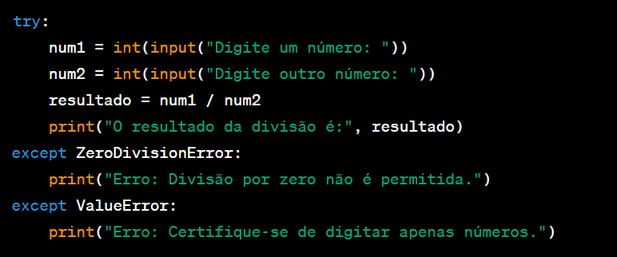
Programação em Python
Módulo 5 – estruturas de decisão e repetição
Exceções
Em Python, exceções são eventos que ocorrem durante a execução de um programa, interrompendo o fluxo normal de execução. Elas são usadas para lidar com erros e situações excepcionais, permitindo a captura e o tratamento adequado dessas ocorrências.

Slide 17
Programação em Python
Módulo 5 – estruturas de decisão e repetição
Exceções
ZeroDivisionError: Ocorre quando ocorre uma tentativa de divisão por zero.
TypeError: Ocorre quando uma operação é realizada em um tipo de dado incompatível.
ValueError: Ocorre quando uma função recebe um argumento de tipo correto, mas com valor inapropriado.
IndexError: Ocorre quando é feita uma indexação inválida em uma sequência (como uma lista ou uma string).
KeyError: Ocorre quando uma chave não é encontrada em um dicionário.
FileNotFoundError: Ocorre quando um arquivo não é encontrado ou não pode ser aberto.

Slide 18
Programação em Python
Módulo 5 – estruturas de decisão e repetição
Exercícios - Exceções
Escreva um programa que solicite ao usuário que digite um número inteiro e, em seguida, exiba o quadrado desse número. Lide com exceções caso o usuário digite algo diferente de um número inteiro.
Escreva uma função chamada "divisao_segura" que recebe dois números como parâmetros e realiza a divisão do primeiro pelo segundo. Lide com exceções caso ocorra uma divisão por zero ou se os parâmetros não forem números.
Escreva um programa que solicite ao usuário que digite um arquivo para ser aberto. Lide com exceções caso o arquivo não exista ou ocorra algum erro durante a abertura do arquivo.
Escreva um programa que leia dois números do usuário e realize a divisão do primeiro pelo segundo. Lide com exceções caso ocorra uma divisão por zero, se os parâmetros não forem números ou se ocorrer qualquer outro erro durante a execução.

